Slide 1
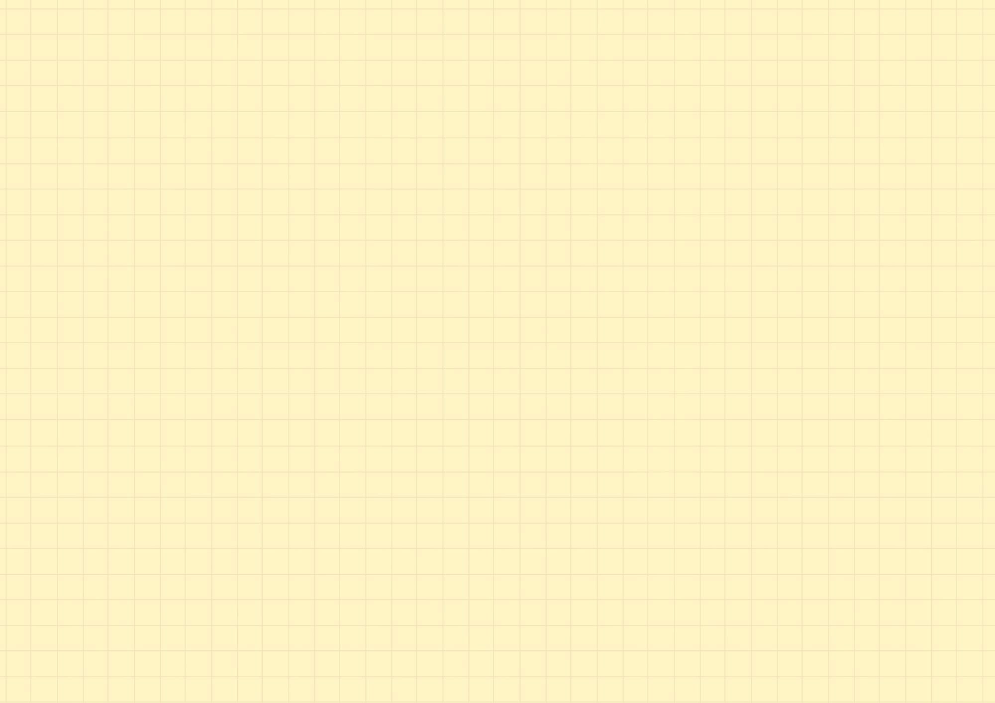

A Geometric Drawing Program Esame di Software Architecture Design Week: 21/05- 27/05 Sprint n°2
Prodotto dal Gruppo05:
Apicella Antonio 0622702531
Celano Benedetta Pia 0622702558
Cuomo Carmine 0622702688
Guerra Simone 0622702675
Docente:
Pierluigi Ritrovato
Anno Accademico 2024/2025

Slide 2
Attività svolte Sprint 2 : Manipolazione forme e area di disegno
1. Definizione
delle tasks
5. Implementazione & Testing (aggiornamento Trello)
3. Aggiornamento Class diagram
7.
Sprint Retrospective
2.
Assegnazione delle tasks ai membri del team
4. Redesign View con funzioni della 2 Sprint
6.
Sprint Review
8.
Tracciamento Project Burndown Chart

Slide 3
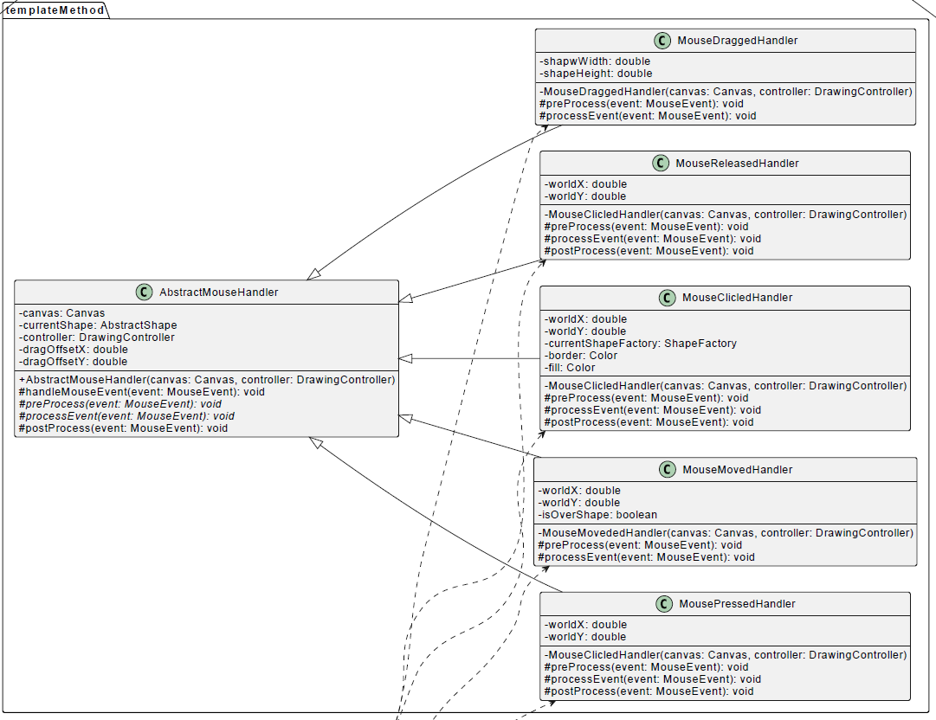
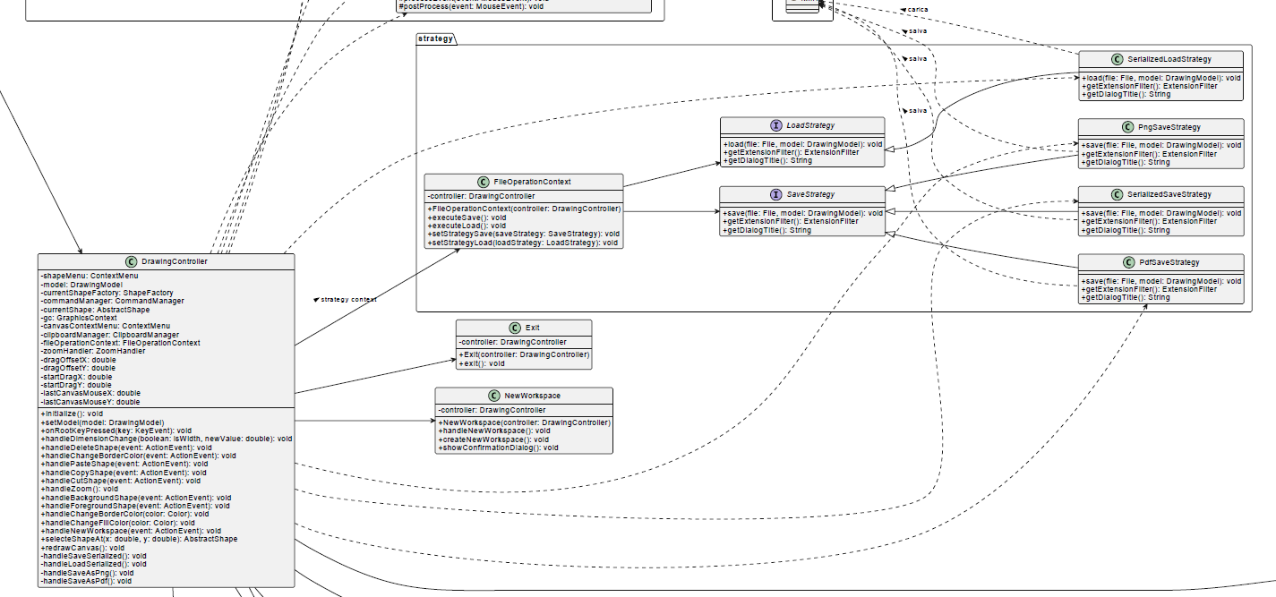
Class Diagram
1
Pattern Strategy DrawingController funge da client. Il context è FileOperationContext
Template Method AbstractMouseHandler è la classe astratta che stabilisce quali sono gli steps definendone anche una implementazione di default.
Classi NewWorkspace ed Exit per gestire le user stories aggiunte dalla sprint precedente.

Slide 4
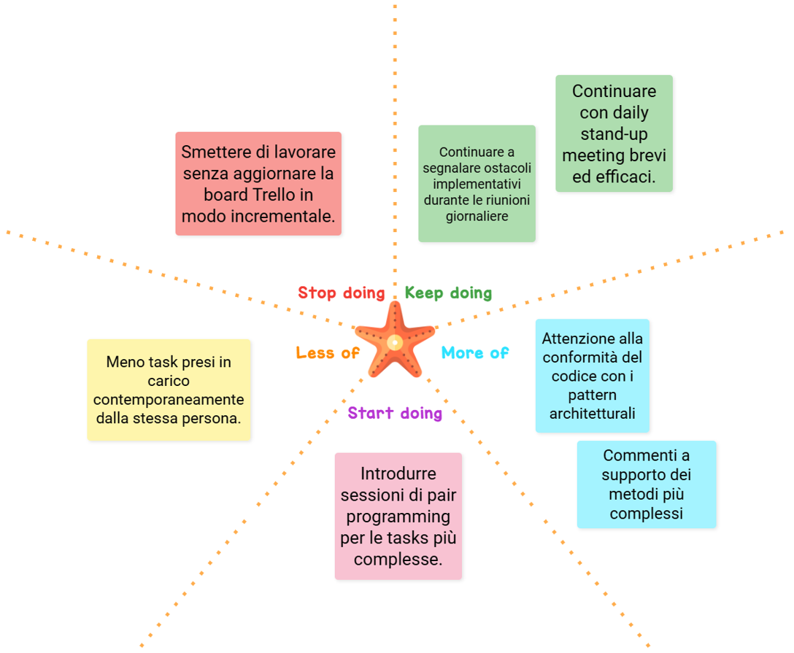




Sprint Review
2
Story points pianificati: 45 (US-11/US-23 saltando la US-12)
Story points completati: 45
Issues riscontrati
Problemi tecnici:
Refactoring dei test per separare i casi di prova della logica da casi di prova della UI (già verificata con i test funzionali).
Product Backlog:
Aggiungere US per la Help che funga da manuale utente.
Sprint Retrospective
3

Slide 5
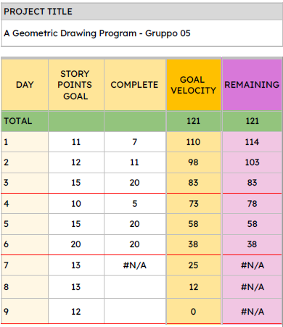
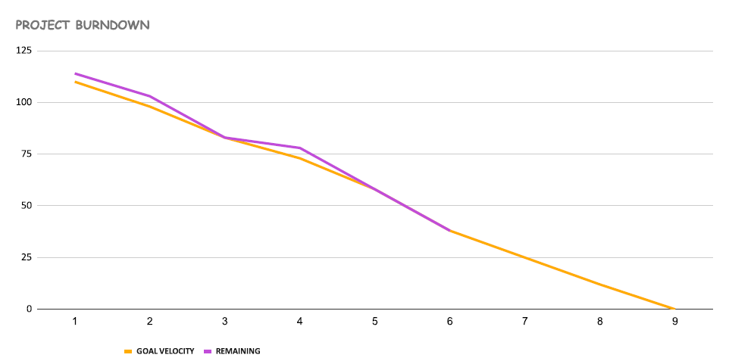
Extended Project Burndown Chart
4
Notes:
Qui spiega come è stato impostato: le linee rosse nella «legenda» separano le 3 sprint e per ciascuna sono stati indicati i giorni di lavoro numerandoli in ordine crescente.

Slide 6
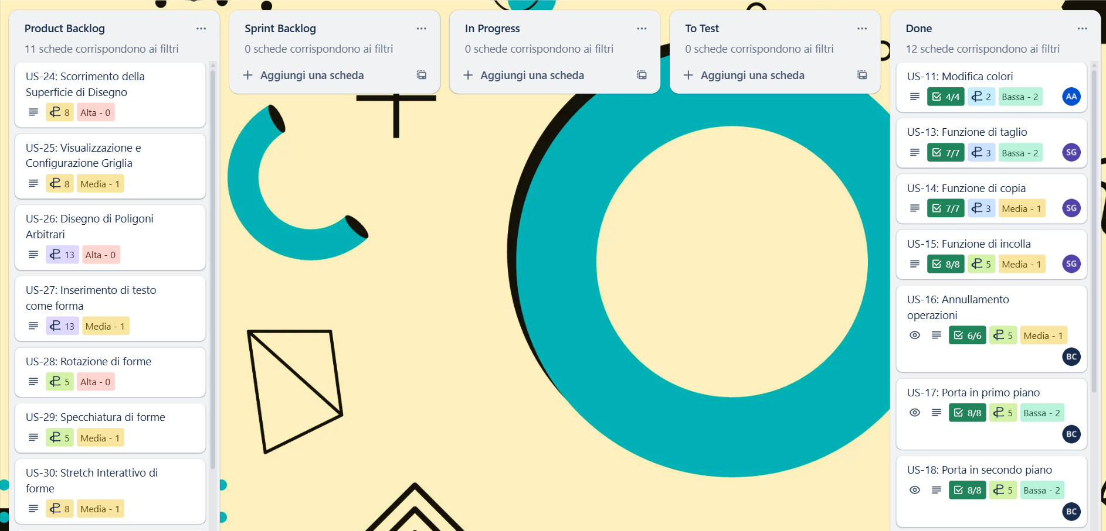
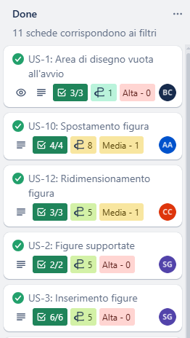
Aggiornamento Product e Sprint Backlog
5
Filtri per differenziare
old sprints e new sprint
US-24/US-34

Slide 7
Live Demo

